Slide 1

LĨNH VỰC: PHÁT TRIỂN NHẬN THỨC
NHẬN BIẾT SỐ 8 VÀ ĐẾM ĐẾN 8

Slide 2



1
2
3
1
2
3

Slide 3

Con gì sống ở trong hang,
Hai càng tám cẳng bò ngang cả đời ?

Slide 4
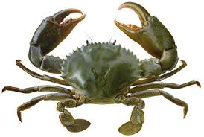
7

Slide 5
1
2
3
1
2
3

Slide 6
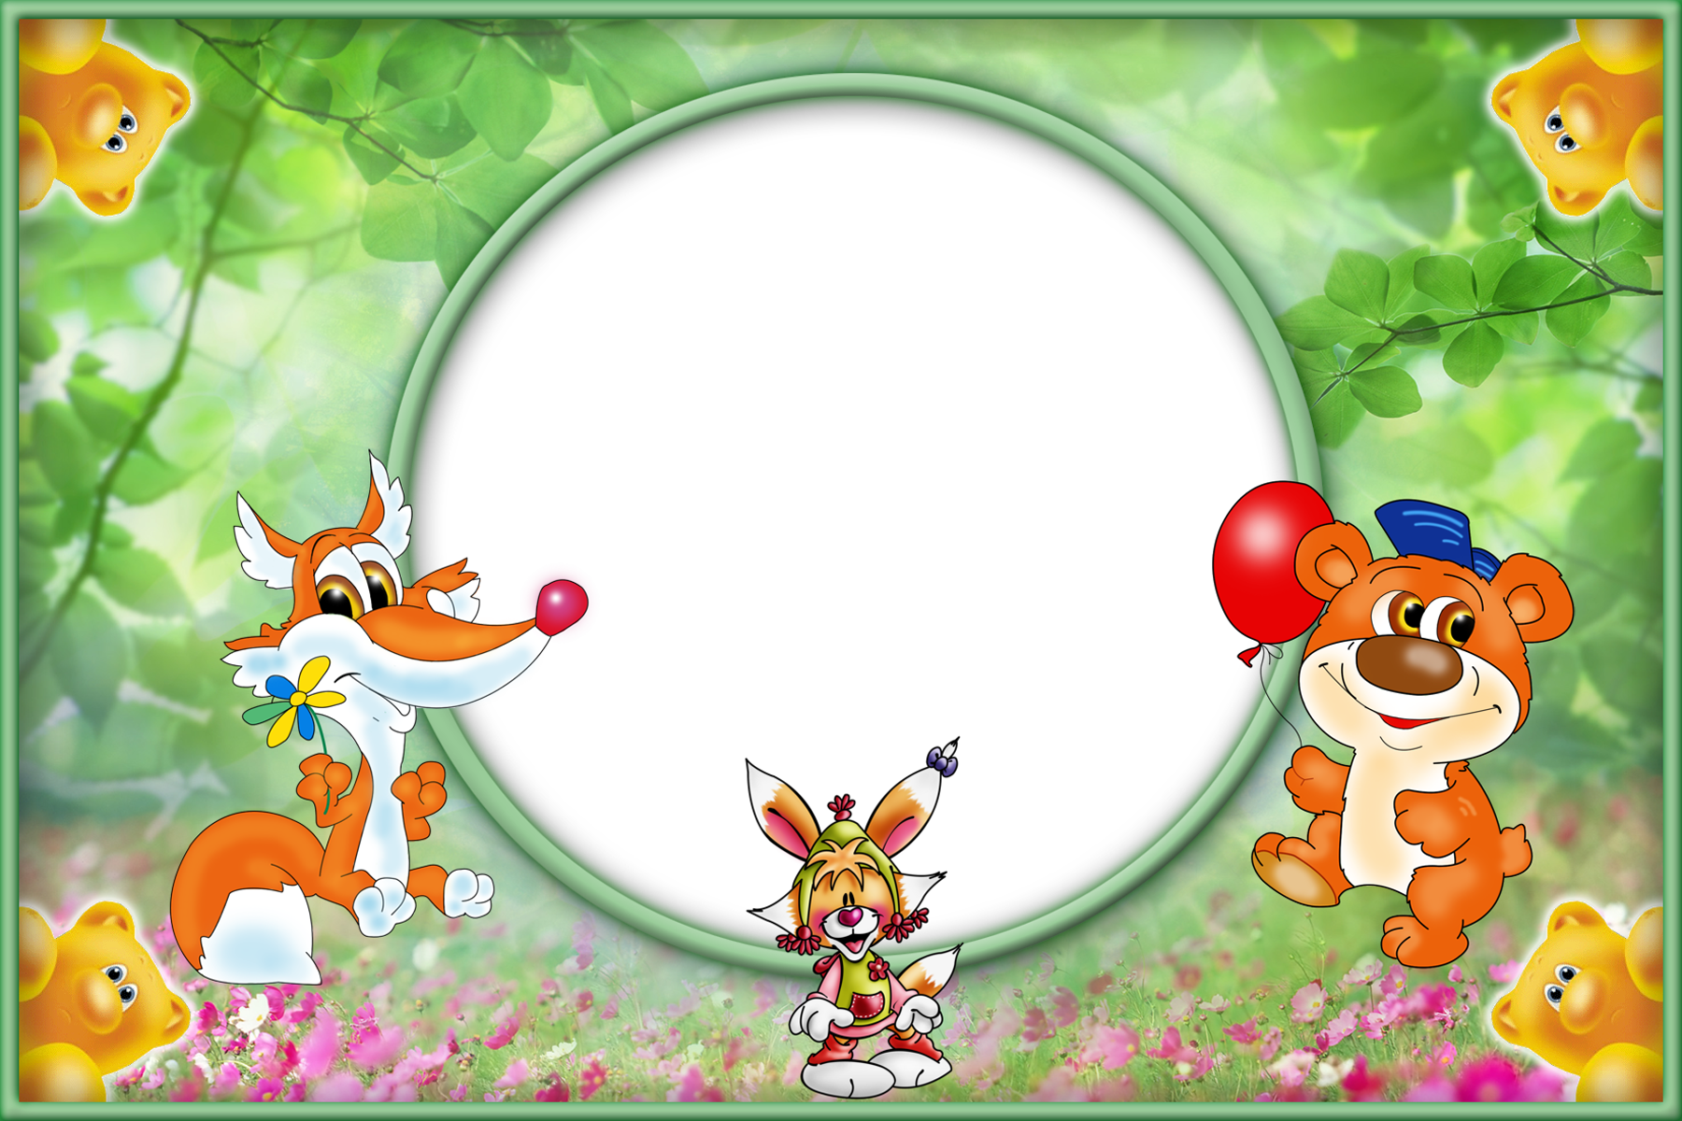

Con gì có vẩy có vây.
Không đi trên cạn
Mà bơi dưới hồ?
Là con gì?

Slide 7

7

Slide 8
1
2
3
1
2
3

Slide 9
Chân gần đầu
Râu gần mắt
Lưng còng co quắp
Mà bơi rất tài
Là con gì?

Slide 10
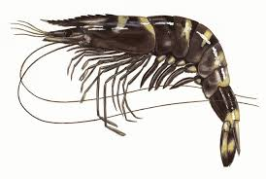
7

Slide 11


7

Slide 12

Bé thông minh

Slide 13

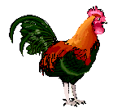
5
6
7

Slide 14
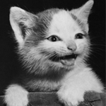
5
6
4

Slide 15

6
5
4

Slide 16



Slide 18

8
8

Slide 19
8

Slide 20




8

Slide 21

12345678910

Slide 22
8
7
8

Slide 23
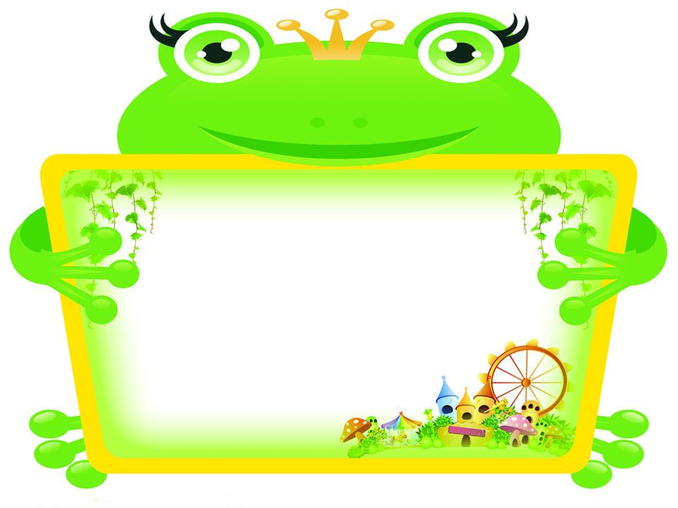
Vßng 3
" Ai tinh - Ai nhanh "

Slide 24
Ai tinh - Ai tinh

Slide 25

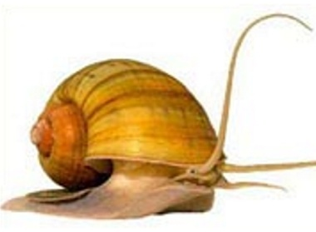



Slide 26



Slide 27




VÒ ®óng nhµ
8
6
7

